Slide 1
Ямьле апрель аендахалкыбызның сөекле улы, бөек шагыйрь Г.Тукайның тууына 130 ел тула. Шул уңайдан китапханәләрдә,мәдәният йортларында, мәктәпләрдә бик күп чаралар уздырыла. Районда яшәүче 3-6 сыйныфларда укучы китап укучыларыбыз арасында да“Музей литературного героя”- “Әдәби герой музее” исемле Республика балалар иҗаты бәйгесенең “Сказки Тукая-источник вдохновения”- “Тукай әкиятләре-илһам чыганагы” исемле номинациясе кысаларында 1январьдан-1 апреленә кадәр дәвам иткән бәйгенең беренче этапы тәмамланды. Бәйгедә барлыгы 15 бала катнашып, шуларның 11эш “3-4 сыйныфлар” категориясендә, ә 4эш “5-6 сыйныфлар” категориясендә эшләнде. Балалар шагыйрьнең “Су анасы”, “Шүрәле”, “Бала белән күбәләк”, “Мияубикә”, “Кызыклы шәкерт” әсәрләре буенча табигый материаллар, пластилин, фетр, кәгазь, буяу, тозлы камыр, бәйләү ысулы кулланып төрле композицияләр ясаганнар.
11март көнне бәйгегә килгән иҗади эшләрдәнкүргәзмә ясалып куелды. Ә 14 март көнне Балтач сәнгать мәктәбенең сынлы сәнгать классы укытучысы Васинкина И.Г. җитәкчелегендәге жюри (әгъзаләре БАҮК директоры Зарипова Р.М. һәм җирле шагыйрә, ике китап авторы Габделганиева Ч.Г) бәйгегә килгән эшләр белән танышты. Жюри урыннар билгеләгәндә һәр эшне җентекләп карап соң түбәндәге балаларның эшләрен призлы урыннарга тәкъдим итте.
3-4сыйныфлар категориясеннән:
1урынны Балтач үзәк балалар китапханәсе китап укучысы, Балтач гимназиясенең 4А сыйныфында белем алучы Ахмадуллина Миләүшәнең Г.Тукайның “Бала белән күбәләк” шигыре буенча фетр кулланып ясалган эше алды.
2 урынга Пыжмара авыл китапханәсе китап укучысы, Пыжмара төп белем бирү мәктәбенең 3 сыйныф укучысы Шаябтдинова И “Шүрәле” әкияте буенча пластилиннан ясалган эше чыкты.
Ә 3 урынга Субаш авыл китапханәсе китап укучысы, Субаш төп белем бирү мәктәбенең 3 сыйныфында укучы Камалиева Ризәләнең “Бала белән күбәләк” шигыренә багышланган бәйләп ясаган эше лаек булды.
5-6 сыйныфлар категориясеннән:
1 урынга Карек-Серма авыл китапханәсеннән Урта Көшкәт урта мәктәбенең 5сыйныф укучысы Шестаков Виталийның Г.Тукайның “Су анасы” әкияте буенча квиллинг ысулы кулланып ясаган эше лаек булды.
2 урынга Салавыч авыл китапханәсеннән Салавыч күппрофильле лицееның 6 сыйныф укучысы Гаптулхаева Ләйсәннең Г.Тукайның “Кызыклы шәкерт” шигыре буенча бәйләп ясалган эше чыкты.
3 урынга Шеңшеңәр авыл китапханәсеннән, Шеңшеңәр төп белем бирү мәктәбенең 5 сыйныф укучысы батыршин Илназның Г. Тукайның “Су анасы” әкиятеннән Су анасының агачтан кырып ясалгантарагы лаек булды.
Китап укучыларыбызны зур җиңүләре белән котлыйбыз, алдагы бәйгеләрдә дә көч сынашырга көтеп калабыз.
Балалар эше буенча директор урынбасары: Исхакова Х.М.

Slide 2
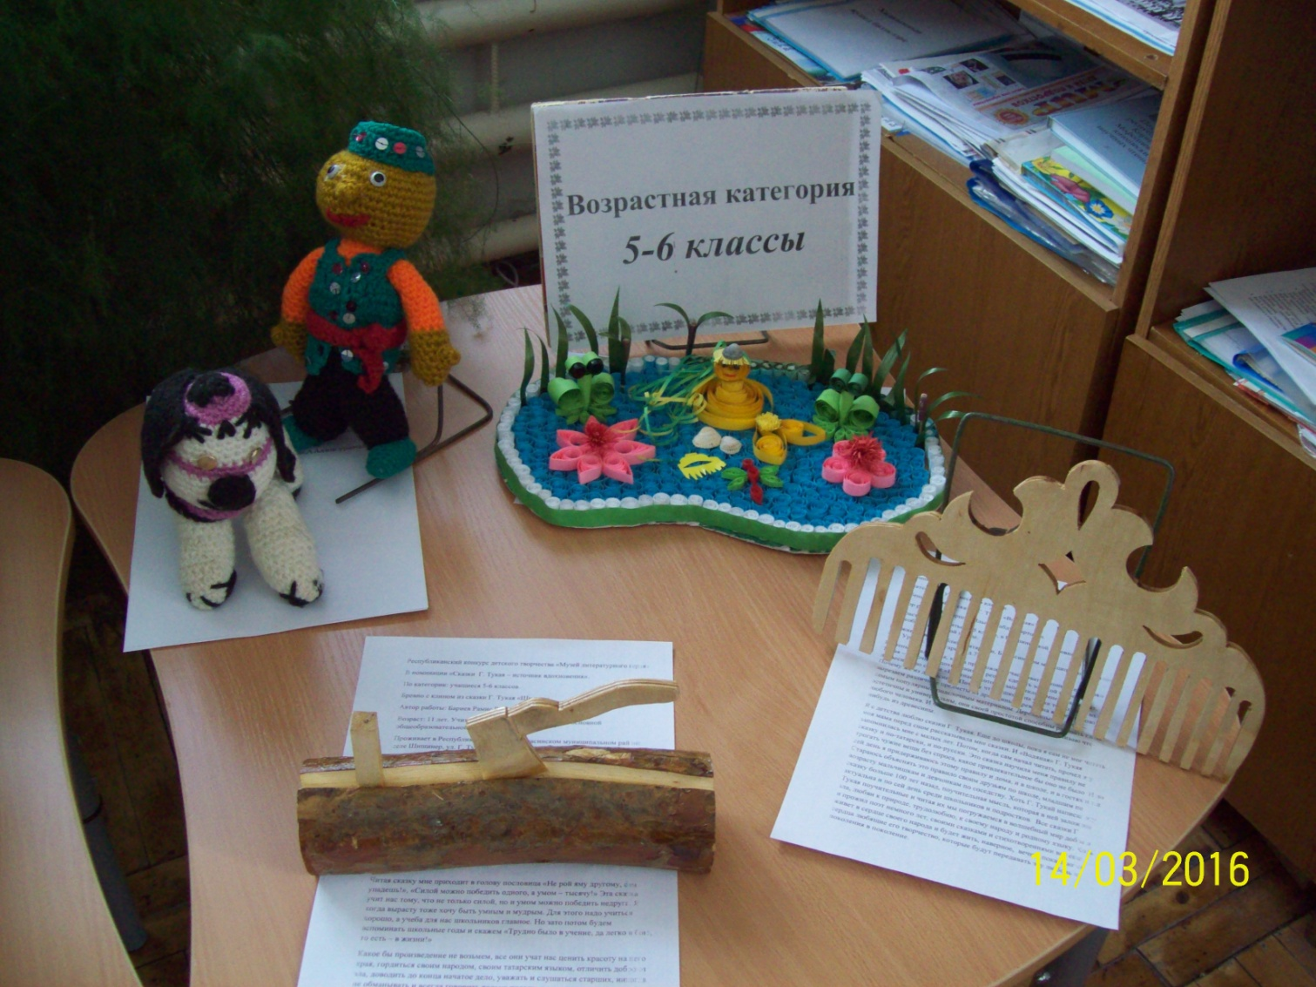

Slide 3
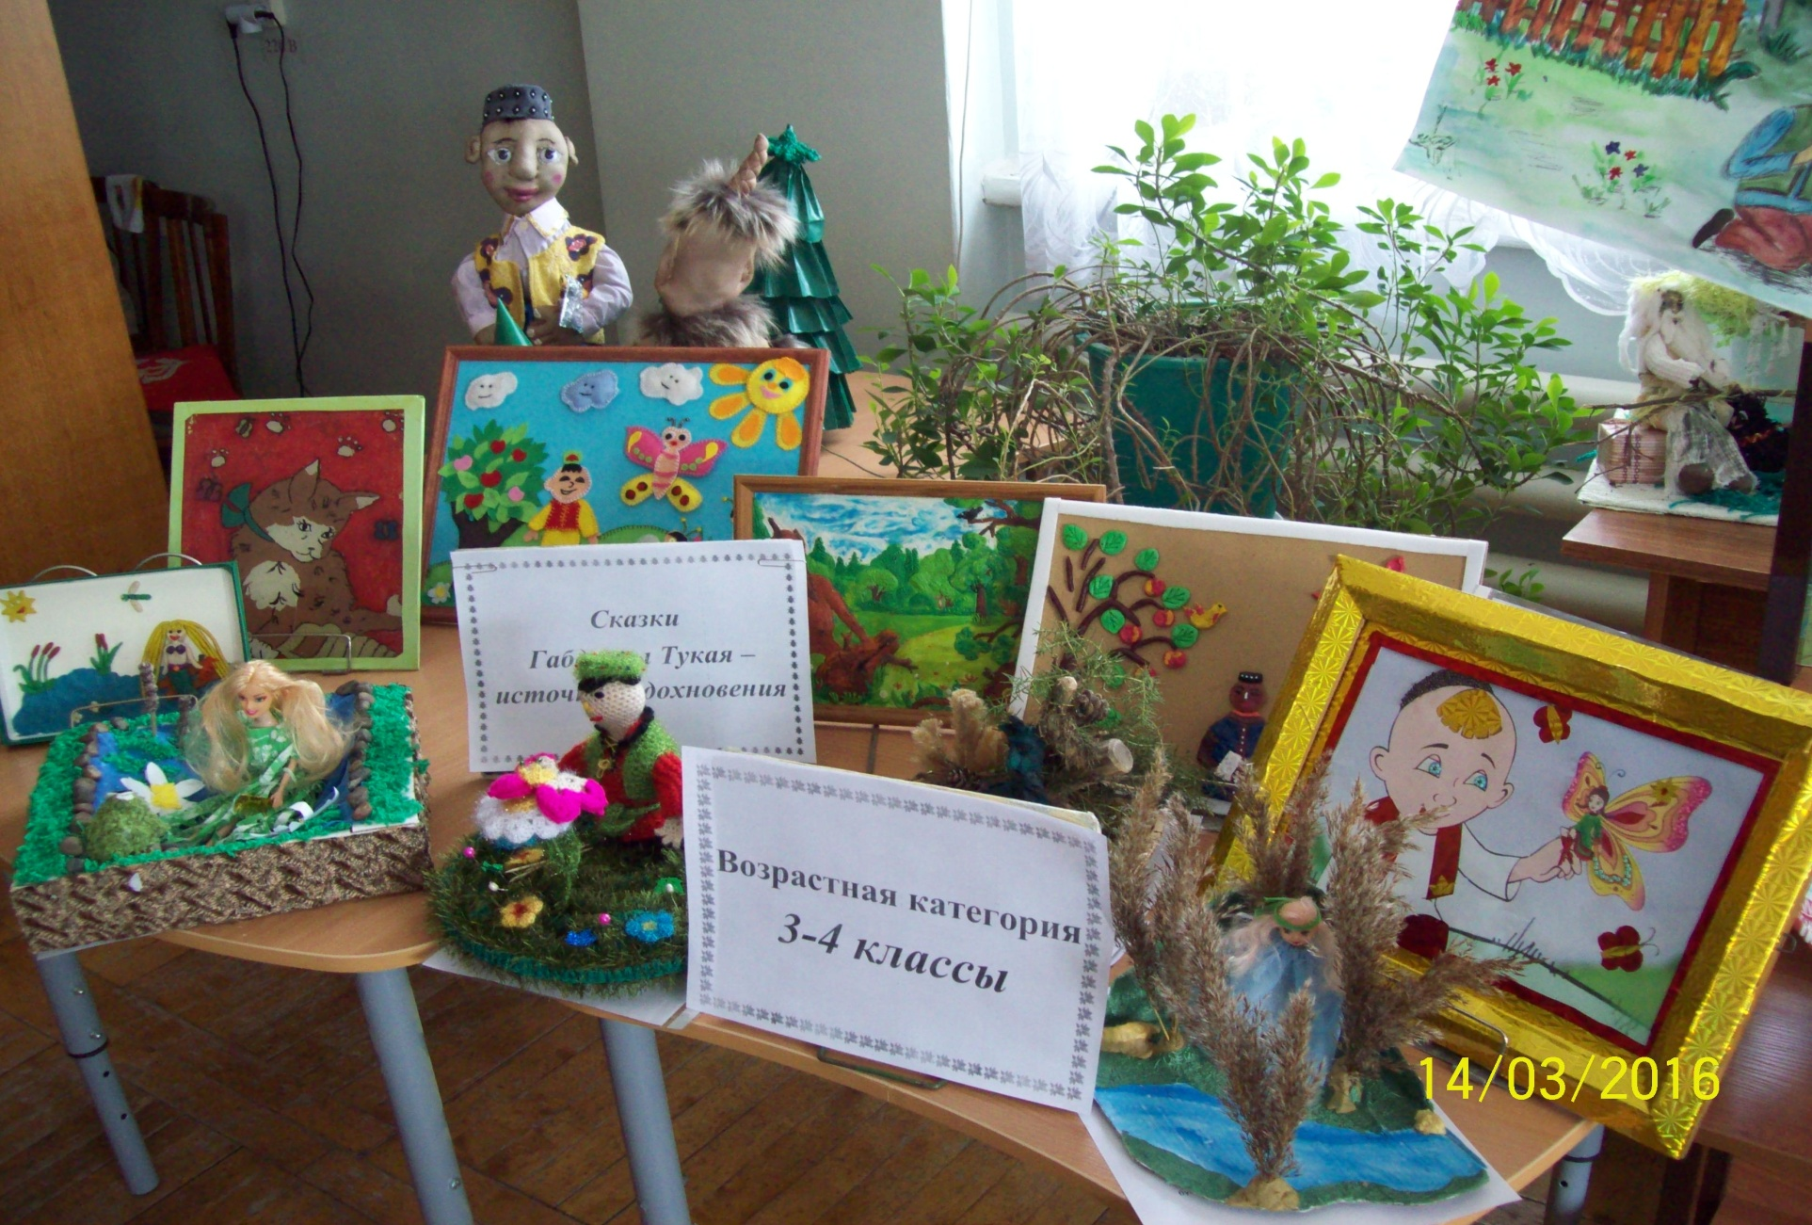

Slide 4
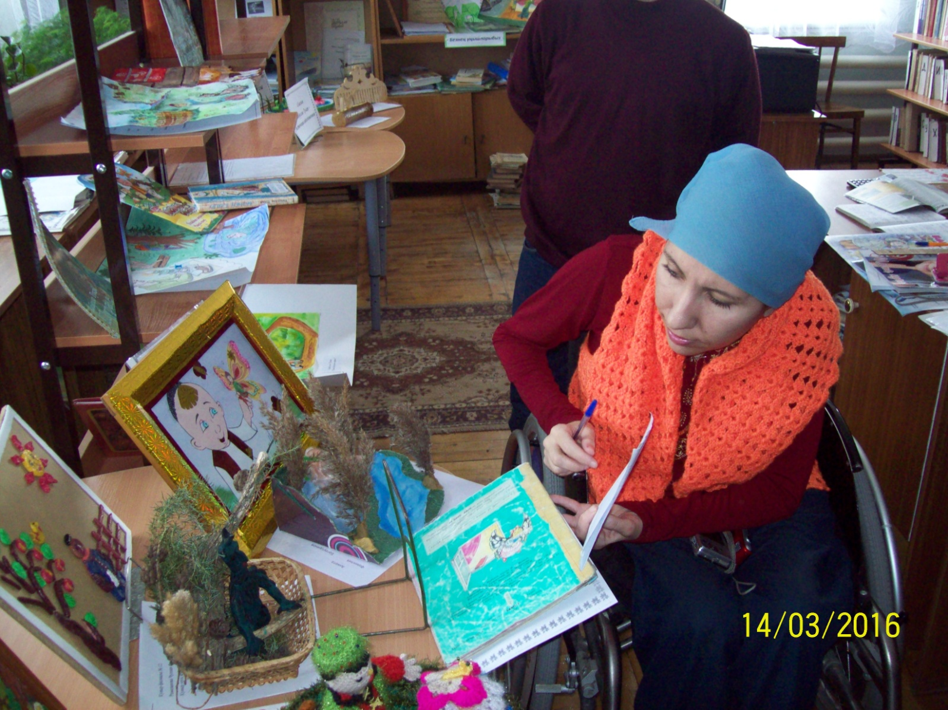

Slide 5
